Slide 1
Der Milliarden-Joker
Klimaschutz im In- und Ausland
Prof. Dr. Dr. Dr. h.c. Franz Josef Radermacher
22. Mai 2019, Biomasseverband
Wiener Urania, Wien

Slide 2
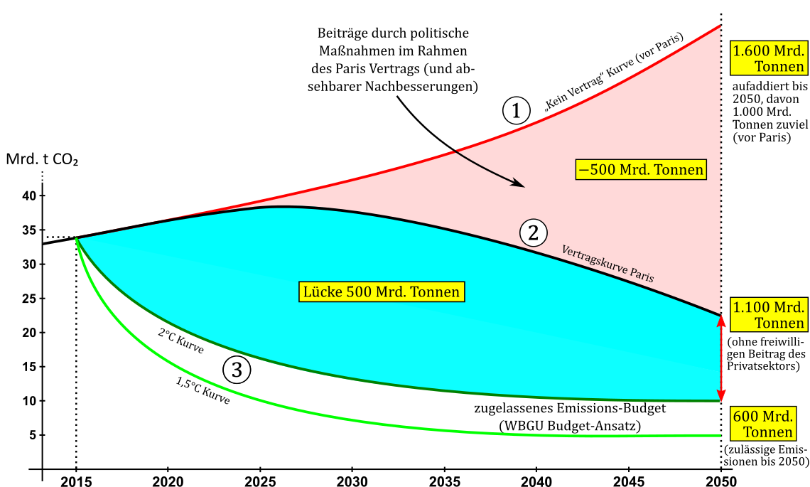
Die Paris Lücke – absehbar seit dem „Scheitern“ von Kopenhagen
Das Problem: In der Paris-Vereinbarung stehen gute Absichten im Widerspruch zu Eigentumsrechten, Geopolitik und vielfältiger Erwartungen an denLebensstil.
Die Lücke beträgt rund 500 Milliarden Tonnen CO₂ bis 2050.

Slide 3
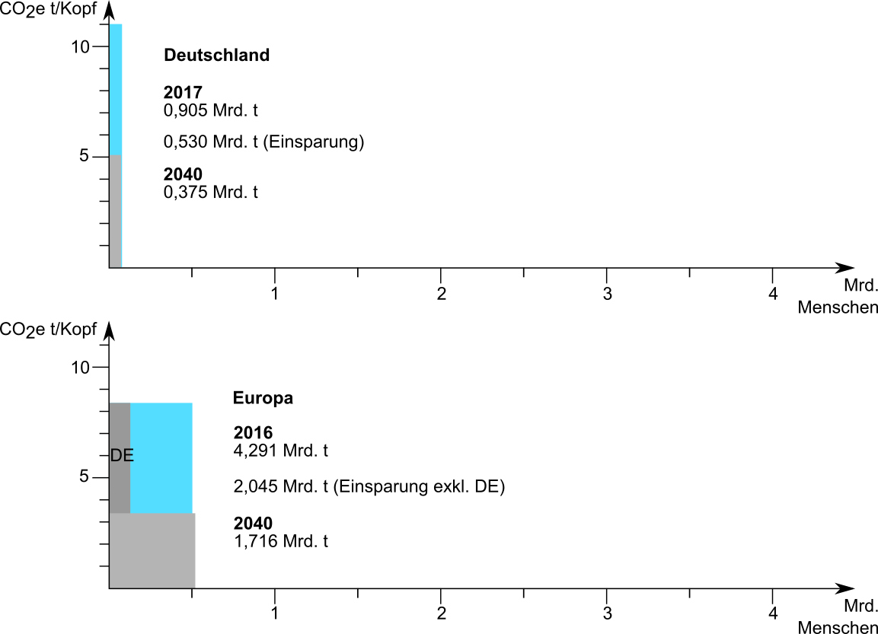
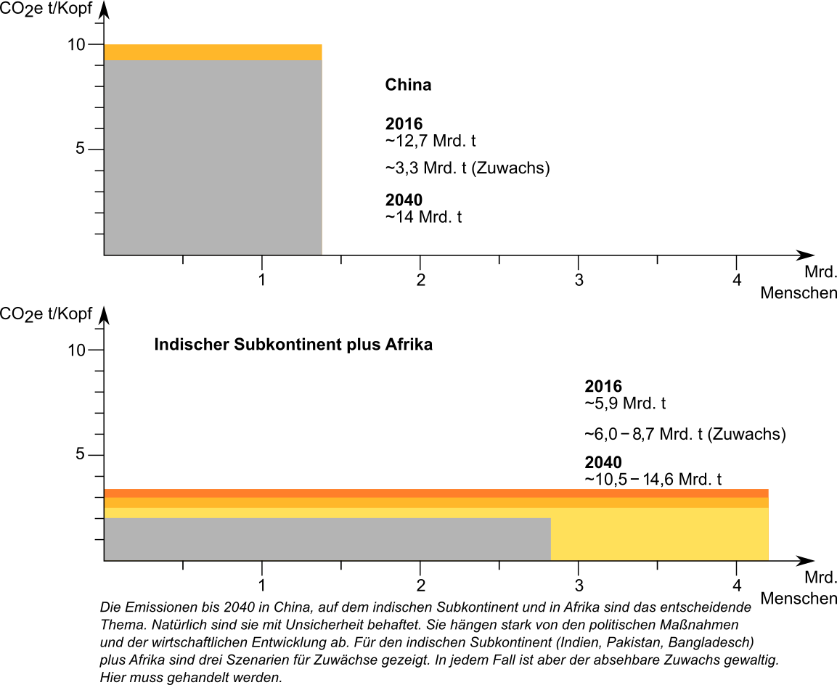
Pro-Kopf-CO₂e-Emissionen
aktuell und erwartet (2040)
Pro-Kopf-CO₂e-Emissionen aktuell und erwartet (2040),
Bevölkerungsentwicklung und mögliche Einsparungen (blau) bzw. erwartbare Zuwächse (gelb/orange) Die drohenden massiven Emissionszuwächse in Afrika und auf dem indischen Subkontinent bestimmen das Bild.

Slide 4
Zielsetzungen einer zukunftsfähigen Lösung
Was muss gelingen?
(Zielsetzungen einer zukunftsfähigen Lösung, insbesondere im Klimabereich)
Weltbevölkerung bei 10 Milliarden stabilisieren
20 Millionen neue Arbeitsplätze pro Jahr in Afrika schaffen
Keinem Staat ökonomisch die „Luft“ abdrehen
Einen „nuklearen Winter“ als Folge eines atomaren Kriegs auf niedrigem Niveau verhindern
Die riesigen, auf fossilen Energieträgern beruhenden Industrien intakt halten
Bilanzielle CO₂-Neutralität erreichen (z.B. durch Kohlenstoffrecyclierung)
Regenwälder erhalten (Industrieländer sollen dafür zahlen)
Böden intakt halten und verbessern (zu Kohlenstoffspeichern weiterentwickeln)
Menschheit ernähren (Wüstenbildung umkehren, besserer Umgang mit Böden)
Zwei-Klassengesellschaft in Europa verhindern
Zwei-Klassengesellschaft weltweit graduell überwinden
Dies kann nur bei Entstehung von Wohlstand und Umsetzung der SDGs gelingen

Slide 5
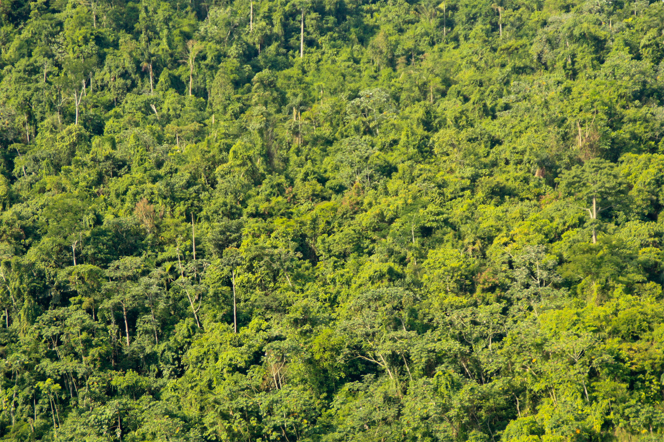
Negativ-Emissionen – Joker 1
Negativ-Emissionen (rund 250 Milliarden Tonnen
bis 2050) sind entscheidend, um die Paris Lücke
zu schließen.
Negativ-Emissionen sind der "Joker", insbesondere durch
Wiederaufforstung
Humusbildung in der Landwirtschaft
500 Milliarden € pro Jahr werden als „verlorene Zuschüsse“
zu internationalen CO₂-Kompensationsprojekten benötigt.
Diese Aktivitäten führen zu guten Co-Benefits bzgl. der 17 Ziele der Staatengemeinschaft zur nachhaltigen Entwicklung (Agenda 2030)

Slide 6
Verantwortung der Top-Emittenten – Joker 2
Top-Emittenten
sind in erster Linie für den Klimawandel verantwortlich.
leben in allen Ländern.
Sollten dazu motiviert werden, aktiv zu werden.
wären die größten Verlierer, wenn sich eine Klimakatastrophe nicht vermeiden lässt.
können problemlos die erforderlichen 500 Milliarden € pro Jahr als „verlorene Zuschüsse“ zu internationalen CO₂-Kompensationsprojekten beitragen
Packen wir‘s an!

Slide 8
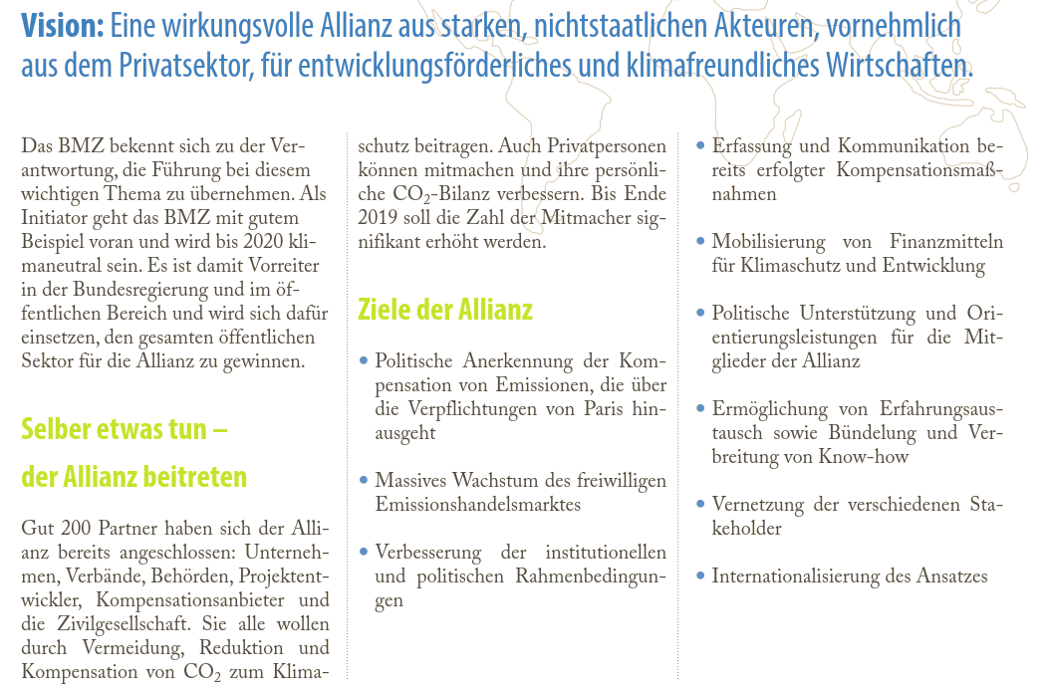

Slide 9
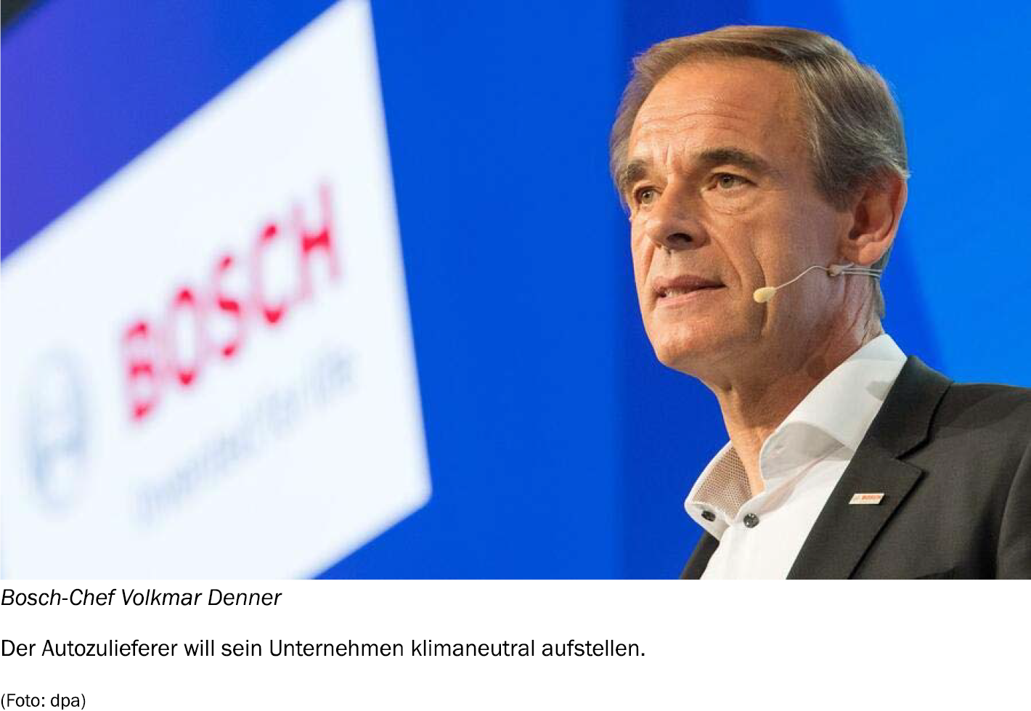
Sensationelle Ankündigung
Das Industrieunternehmen Robert Bosch, Mitglied der Allianz für Entwicklung und Klima, wird sich nach Ankündigung von Bosch-Chef Volkmar Denner bereits ab 2020 klimaneutral stellen. Das ist sensationell. Bosch hat weltweit 410.000 Mitarbeiter und setzte 2018 knapp 80 Milliarden Euro um. Bis 2020 will Bosch 3,3 Millionen Tonnen CO₂ neutralisieren. Bosch investiert dafür etwa 1 Milliarde Euro.
vgl. Buchenau, M., Witsch, K.: erschie-nen in: Handelsblatt vom 09.05.2019 Bosch will komplett klimaneutral arbeiten – und lässt sich das eine Milliarde Euro kosten
https://www.handelsblatt.com/unternehmen/industrie/co2-reduktion-bosch-will-komplett-klimaneutral-arbeiten-und-laesst-sich-das-eine-milliarde-euro-kosten/24321480.html

Slide 10
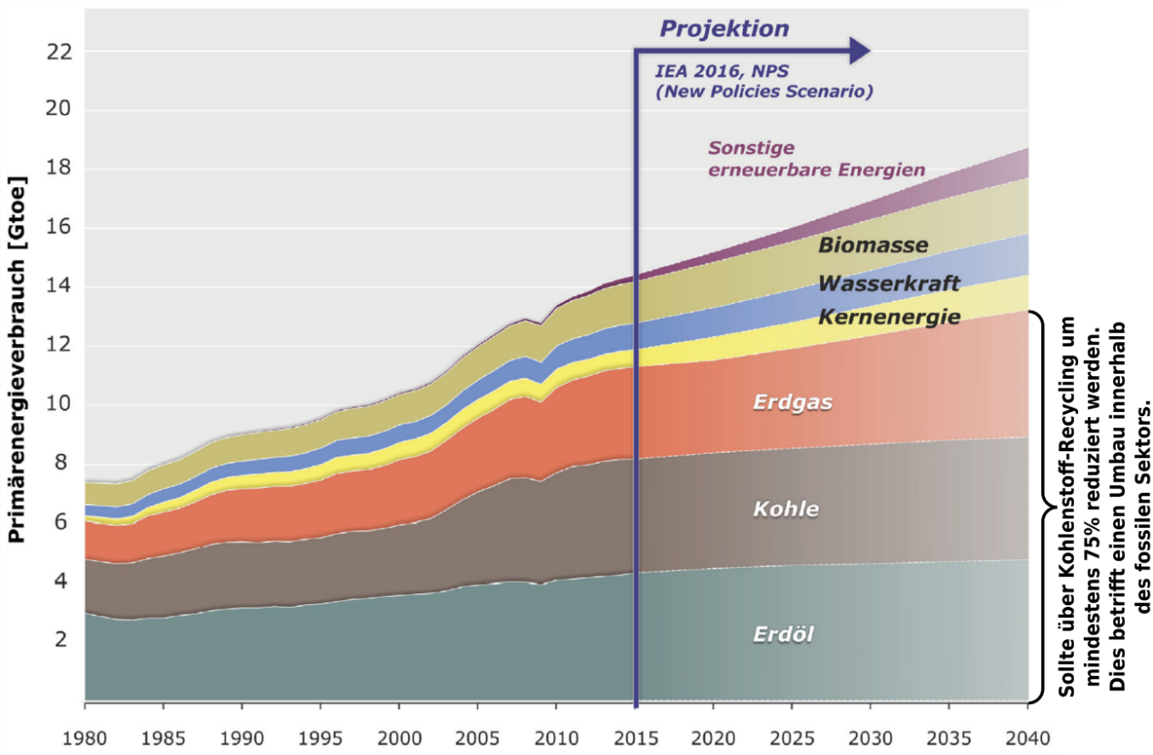
Prognostizierter weltweiter Energieverbrauch
Quelle: Grafik modifiziert, aus Bundesanstalt für Geowissenschaften und Rohstoffe (BGR), Energiestudie 2016, Szenarien nach IEA 2016: World Energy Outlook. Paris, Frankreich

Slide 11
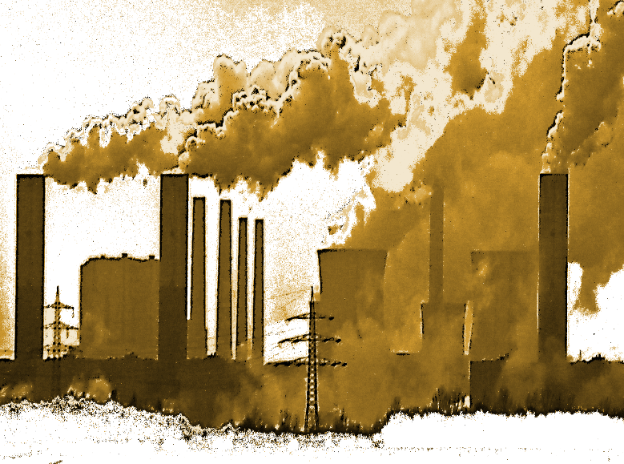
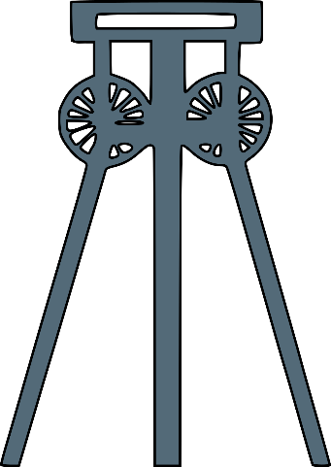
Kohlenstoffzyklus Energie heute
Kraftwerke, Schwerindustrie, Chemie, Mobilitätsbereich, Wärme, ...
Luft
Etwa 35 Milliarden Tonnen CO₂ pro Jahr gehen in die Atmosphäre
Energetische Nutzung, z.B. Kraftwerke, Schwer-industrie, Mobilität, …
13 Milliarden Tonnen Kohlenstoff
Boden
Böden sind heute eine zusätzliche CO₂-Quelle
Förderung von etwa
13 Milliarden Tonnen
Kohle, Öl und Gas
fossile Energieträger

Slide 12
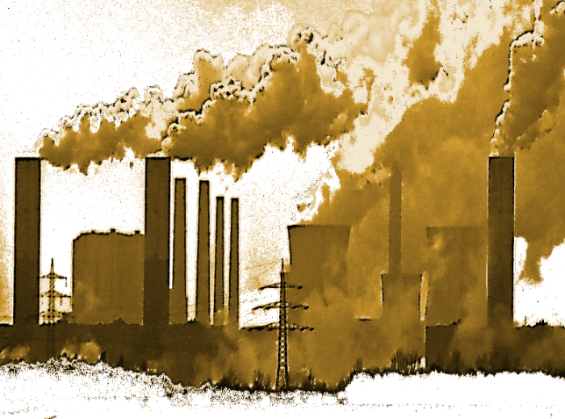
Geschlossener Kohlenstoffzyklus Energie (zukünftig)
Erhalt/Umbau der mit fossilen Energien verbundenen Industriebranchen in der heutigen wirtschaftlichen Größenordnung (Kraftwerke, Schwerindustrie, Chemie, Mobilitätsbereich, Wärme, ...). Abstützung des Industriesektors durch zwei Bereiche: den primären Kohlenstoffbereich (fossile Energieträger) und den sekundären Kohlenstoffbereich (Methanol-Ökonomie).
Geschlossener Kohlenstoffkreislauf ─ bestehend
aus der Quelle „fossile Energieträger“ und
der Senke „Boden“
etwa 10 Mrd. Tonnen CO₂
etwa 10 Mrd. Tonnen CO₂
etwa 10 Mrd. Tonnen CO₂
etwa 10 Mrd. Tonnen CO₂
Luft
Innerer Kohlenstoffzyklus in Form eines sekundären Kohlenstoffbereichs (4-mal CO₂-Recycling zu Methanol als Energieflüssigkeit (wie Öl) und Speicher von Sonnenenergie)
Boden
wird zur Kohlenstoffsenke
Humus
Biokohle
Holzkohle
in Böden (Kohlen-stoffsenke)
3 Mrd. Tonnen fossiler Energieträger pro Jahr Förderung primärer Kohlenstoffbereich
2 Mrd. Hektar Boden mit etwa
10 Tonnen CO₂-Bindung pro
Hektar und Jahr binden 6 Mrd.
Tonnen Kohlenstoff

Slide 13
Energiestatus 2019
7,5 Milliarden Menschen, Welt-BIP 80 Billionen Euro
hohe Ungleichheit, insbesondere zwischen den Staaten
Zusammensetzung der genutzten Primärenergie:

Slide 14
Energiestatus 2050 (gemäß Referenzszenario)
10 Milliarden Menschen (Peak der Weltbevölkerungsentwicklung?!)
Welt-BIP 140 Billionen Euro; deutlich verbesserte Wohlstandssituation
in den Entwicklungs- und Schwellenländern / Umsetzung der SDGs
(bei starker staatlicher Führung)
Zusammensetzung der genutzten Primärenergie:

Slide 15
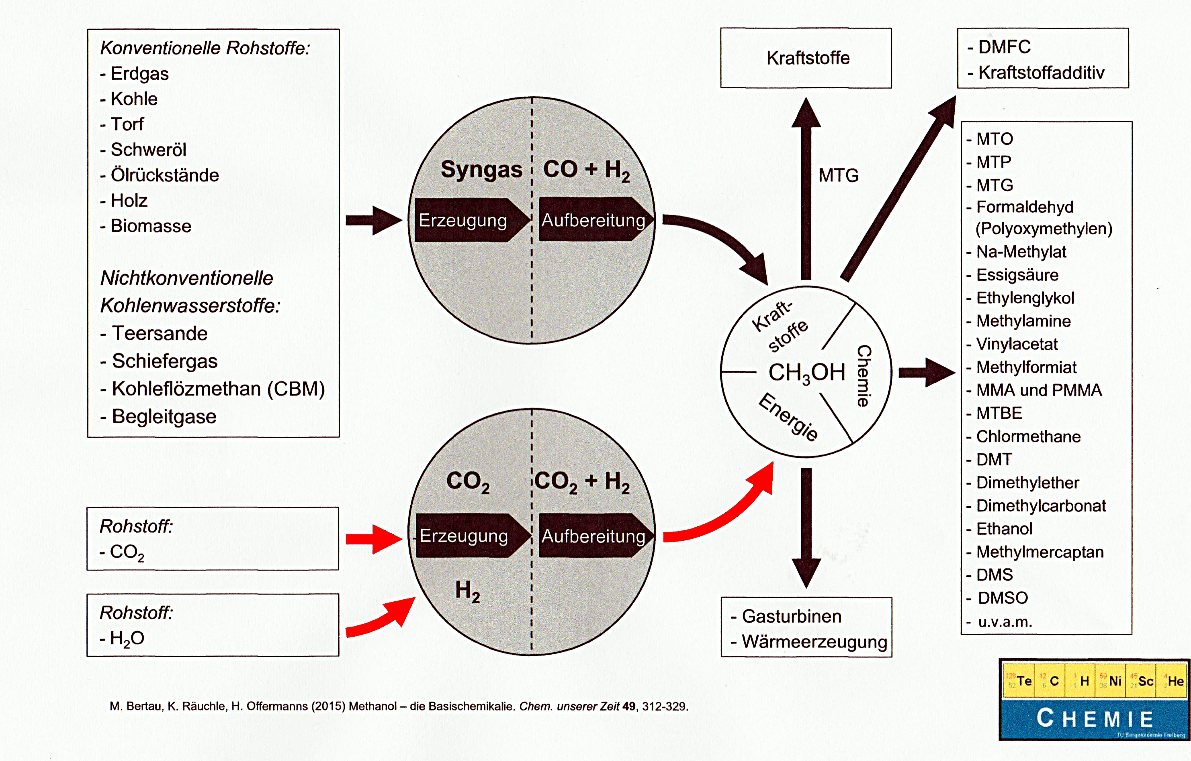
Wege zu Methanol (CH₃OH) und Einsatzfelder
Referenzszenario (rot)

